Slide 1
המכללה לביטחון לאומי – מחזור מ"ח
הצגת קורס קיץ
יולי 2020

Slide 2
מטרות הקורס קיץ
הכנת התלמידים הבינ"ל ללימודיהם בשנת מב"ל.
הבניית בסיס ידע משותף.
חשיפה לתרבות ישראלית.
גיבוש הקבוצה.
סיוע בקליטת התלמידים ובני משפחותיהם.

Slide 3
קורס קיץ – מחזור מ"ח
קורס קיץ יתקיים בתאריכים: 3 עד 27 באוגוסט 2020.
הלימודים יתקיימו במרכז הלמידה לבכירים + סיורים.

Slide 4
משימות מול המשתתפים לפני הקורס
קו"ח משתתפים + מידע על בני זוג וילדים + מידע אישי על תזונה ומגבלות נוספות – רמ"ד קש"ח
מכתב קבלת פנים + סלסלה – בחתימת מפקד המכללות

Slide 5
משימות במב"ל
תגי שם, שולחן וכיס
ערכת קליטה: תיק גב, חולצה, כובע, כלי כתיבה, מחברת
מרחב מב"ל – השלמת שילוט באנגלית
ספר מתנה
רשימת טלפונים חיוניים
אישורי כניסה לבסיס

Slide 6
מנהלות לאורך הקורס
ארוחת צהריים תוגש בחדר אוכל מב"ל, קפה, שתיה קרה וכיבוד קל במרכז למידה לבכירים.
סיורים – לפני כל סיור תצא פקודת מנהלות שתכלול היערכות לוגיסטית מפורטת בסטנדרט המקובל במב"ל.
מחשבים אישיים – ע"פ צורך
קבלת פנים כולל בני זוג ונספחים צבאיים – 20 באוגוסט (בכפוף למגבלות).

Slide 7
לו"ז

Slide 8
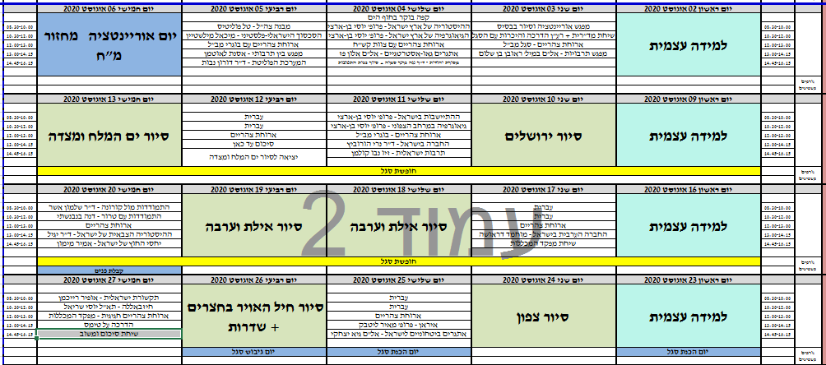

Slide 9
קבלת פנים

Slide 10
קבלת פנים
קבלת פנים למשתתפים הבינלאומיים במב"ל תתקיים ביום חמישי ה- 20.8 בשעה 19:00 בערב.
מוזמנים: משתתפים בינ"ל, נספחים ושגרירים של המדינות השולחות, בוגרי מב"ל בינ"ל המוצבים בישראל, סגל מב"ל.
בתוכנית: הרצאה של ד"ר ענת חן, הרכב מוזיקלי של חיל חינוך, ארוחת ערב והרמת כוסית.

